Slide 1
上节回顾
两级页表与多级页表：对页表本身采用分页管理
基本分段管理：分段是具有逻辑意义的分隔
  段地址是二维的，段表包含段开始地址和长度
  段物理地址的计算
分页与分段的区别：P130,P135
段页式管理：先分段后分页
  地址计算：先求页号与页内地址，由段号查段表找到页表，由页号查页表得到块号，最后得到物理地址

Slide 2
虚拟存储器
常规存储器管理面临的问题：
  单个作业很大，要求的内存超过总容量
  大量作业要求进入，要求总量超过总容量，使得并发数量受限制
常规存储器管理方式的特征
  一次性：内存浪费，每个作业都是一次性全部装入内存
  驻留性：占用资源，不使用部分长期占用内存

Slide 3
虚拟存储器
局部性原理： 1968年， Denning.P提出
  程序执行时， 除了少部分的转移和过程调用指令外， 在大多数情况下仍是顺序执行的
  过程调用将会使程序的执行轨迹由一部分区域转至另一部分区域， 但经研究看出，过程调用的深度在大多数情况下都不超过5
  程序中存在许多循环结构， 这些虽然只由少数指令构成， 但是它们将多次执行
  程序中还包括许多对数据结构的处理， 如对数组进行操作， 它们往往都局限于很小的范围内

Slide 4
虚拟存储器
局限性又表现在下述两个方面：
  时间局限性。如果程序中的某条指令一旦执行， 则不久以后该指令可能再次执行；如果某数据被访问过， 则不久以后该数据可能再次被访问。
  时间局限性的典型是在程序中存在着大量的循环操作。
  空间局限性。一旦程序访问了某个存储单元，在不久之后，其附近的存储单元也将被访问，即程序在一段时间内所访问的地址，可能集中在一定的范围之内
  典型情况便是程序的顺序执行。

Slide 5
虚拟存储器
虚拟存储器定义 ：所谓虚拟存储器， 是指具有请求调入功能和置换功能， 能从逻辑上对内存容量加以扩充的一种存储器系统
  其逻辑容量由内存容量和外存容量之和所决定
  其运行速度接近于内存速度
  成本接近于外存
虚拟存储器的虚拟特性：
  对内存空间的虚拟，将大容量的外存（交换区）作为内存管理
  对进程地址空间进行虚拟，允许进程有几乎无限大的地址空间

Slide 6
虚拟存储器
虚拟存储器的实现：分页请求系统、请求分段系统
分页请求系统
  在基本分页系统上增加请求调页功能和页面置换功能
  发生缺页就请求调页
  内存不足，就换出暂时不运行的页面
  硬件支持：页表机制、缺页中断、地址变换
请求分段系统
  在基本分段系统上增加请求调段功能和分段置换功能
  调入即将运行的段和换出暂不运行的段
  硬件支持：段表机制、缺段中断、地址变换

Slide 7
虚拟存储器
虚拟存储器的特征
  多次性：一个进程被分为多次调入内存运行
  对换性：允许进程在运行过程中换入、换出
  虚拟性：从逻辑上扩充内存容量

Slide 8
请求分页存储管理
请求分页中的硬件支持
  页表机制、缺页中断机构、地址变换机构
页表机制：纯分页的页表机制上增加若干项
  状态位：指示本页是否已经调入内存
  访问字段：记录本页在一段时间内访问的次数
  修改位：本页在调入内存后是否被修改过
  外存地址：本页在外存中的物理位置，一般是物理块号
页号 | 物理块号 | 状态位P | 访问字段A | 修改位M | 外存地址

Slide 9
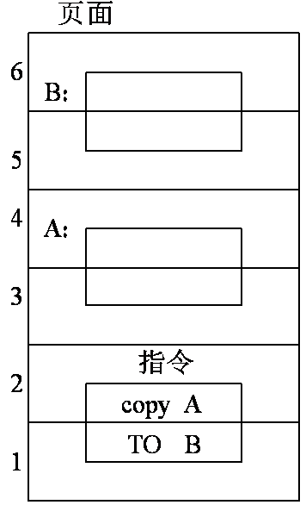
请求分页存储管理
缺页中断机构：当要访问的页面不在内存便产生缺页中断，以请求OS将所缺的页调入内存
缺页中断与一般中断的共同点：
  保存CPU现场
  分析中断原因
  缺页中断处理
  恢复CPU现场
缺页中断与一般中断的区别：
  缺页中断可能发生在指令执行过程中
  一条指令执行期间，可能发生多次缺页中断，最多可达6次

Slide 10
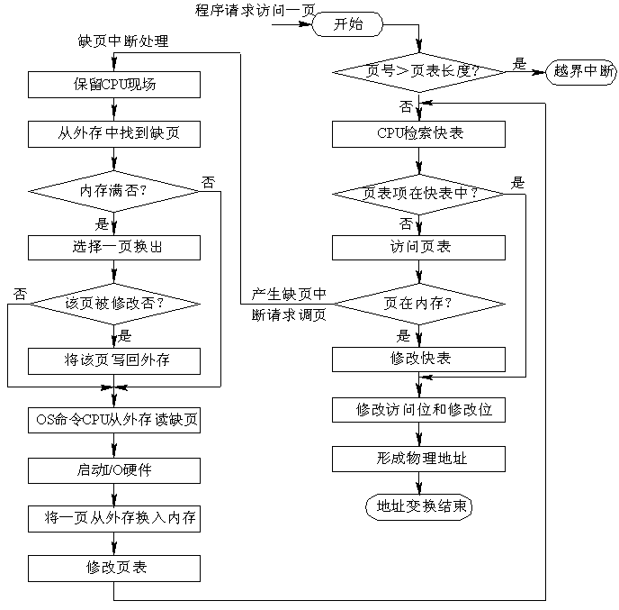
地址变换

Slide 11
请求分页存储管理
地址变换过程
将逻辑地址划分为页号和页内地址
页号的越界检查
从快表查找块号
若找到，合并块号和块内地址得物理地址，修改访问位，若是写操作，设修改位为1
若找不到，查页表
若页面已在内存，将页号与块号调入快表，跳到步骤4
若页面不在内存，调用缺页中断，跳到步骤6

Slide 12
请求分页存储管理
2 内存分配策略和分配算法
由于每个进程都不是一次性完全装入内存，而且内存的物理块数量有限，因此需要确定每个进程的物理块分配
  最小物理块数的确定
  物理块的分配策略
  物理块的分配算法

Slide 13
请求分页存储管理
最小物理块数的确定
  是指能保证进程正常运行所需的物理块最少数量
  取决于指令的格式、 功能和寻址方式
  单地址指令+直接寻址，最少物理块数为2。一块存放指令，一块存放数据
  系统支持间接寻址时，则至少要求有3个物理块
  若多字节指令，指令本身跨两个页面，源地址和目标地址也可能跨两个页面，共涉及6个页面

Slide 14
请求分页存储管理
物理块的三种分配策略
  固定分配局部置换：每个进程的物理块数量固定，每次页面置换都在进程自身的物理块中进行
  可变分配全局置换：OS保留一定的空闲物理块，根据进程需要动态分配。若无空闲物理块，页面置换选择任一进程的物理块，由算法决定
  可变分配局部置换：分配同上，页面置换在进程自身的物理块中进行
分配策略的评价指标：并发进程数、缺页率
  并发进程数越多
  每个进程的缺页率越低

Slide 15
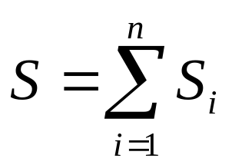
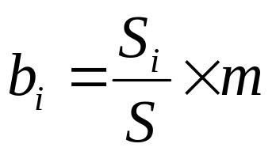
请求分页存储管理
物理块分配算法
平均分配：所有空闲物理块平均分配给各个进程
  例系统有100个物理块，有5个进程在运行时，每个进程可分得20个物理块
  若其中一个进程大小为200页，只分配20个块，则缺页率很高
  若一个进程只有10页，则有10个物理块闲置未用
按比例分配：根据进程大小按比例分配物理块
  n个进程，每个进程的页面数为Si
  可用物理块总数为m
  每个进程所能分到的物理块数为bi
  bi取整且必须大于最小物理块数

Slide 16
请求分页存储管理
按优先权分配：对重要的、紧迫的作业分配较多的空间
  将空闲物理块分成两部分：一部分按比例地分配给各进程；另一部分则根据各进程的优先权，适当地增加其相应份额
例如A\B\C\D四个进程，分别需要100、200、300、400个物理块，现有500个物理块，则平均分配、比例分配和优先分配的结果

Slide 17
请求分页存储管理
调页策略
何时调入页面
  预调入页策略：发生缺页时，一次性调入多个相邻页
  请求调页策略：发生缺页时，只调入缺页
何处调入页面：外存分为文件区和对换区，对换区采用连续分配，文件区采用离散分配，对换区的磁盘I/O速度比文件区高
  全部从对换区调入，要求进程运行前将所有文件从文件区拷贝到对换区
  先从文件区调入；若页面被修改则换出时放入对换区，以后从对换区调入；未修改页面下次仍从文件区调入
  未运行页面从文件区调入；运行过且被换出的页面从对换区调入

Slide 18
请求分页存储管理
页面调入过程：
若访问页面未在内存，向CPU发出一缺页中断
中断处理程序首先保留CPU环境，分析中断原因 转入缺页中断处理程序。
缺页中断处理程序查找页表，得到该页在外存的物理块号
若内存能容纳新页，则启动磁盘I/O将缺页调入内存
若内存已满，按照某种置换算法选出一页准备换出；如果该页未修改，该页不必写回磁盘；若该页已被修改， 则必须写回磁盘，调到步骤4
修改页表，置存在位为1，并将此页表项写入快表中
利用修改后的页表， 形成要访问数据的物理地址，读取内存数据

Slide 19
页面置换算法
页面置换算法的设计目标
  具有较低的页面更换频率——低缺页率
  找出以后不再访问的页面或者较长时间不再使用的页面
算法种类
  最佳置换算法
  先进先出算法
  LRU算法
  Clock算法
  其他算法

Slide 20
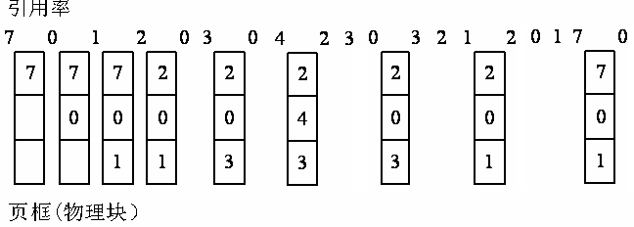
页面置换算法
最佳置换算法
  选择的页面：不再访问的或者较长时间不再使用
  优点：保证最低的缺页率
  缺点：不可能真正实现，只作为其他算法评价参考
  特点：“往后看”，看未来，理论上的算法，不可行

Slide 21
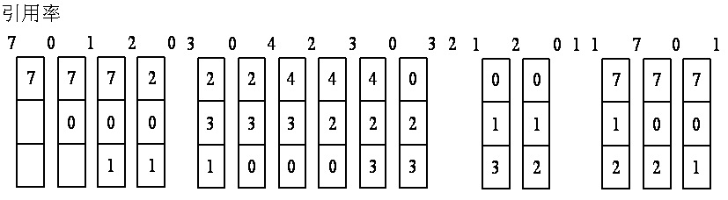
页面置换算法
先进先出(FIFO)页面置换算法
  淘汰最先进入内存的页面，即选择内存驻留时间最长的
  需要使用指针标识停留最久的位置
  优点：算法简单；缺点：性能不佳
  特点：只看“进入顺序”

Slide 22
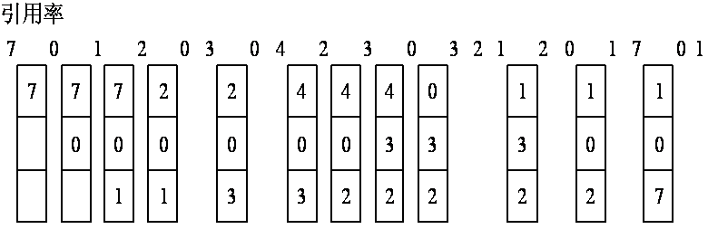
页面置换算法
最近最久未使用(LRU)置换算法 
  选择最近最久未使用的页面
  增加访问字段记录各个页面未被访问的周期数
  优点：性能较好；缺点：需要较多硬件支持
  特点： “向前看”，看过去的使用情况

Slide 23
页面置换算法
LRU置换算法需要硬件支持
LRU硬件要解决的问题
  进程各个页面有多久未被访问
  如何快速找到最近最久未使用的页面
LRU硬件：移位寄存器、堆栈
移位寄存器：
  每个寄存器记录进程在内存中每页的使用情况
  数据格式： R=Rn-1Rn-2Rn-3 … R2R1R0
  页面被访问一次，最高位Rn-1置1，每隔一定时间，寄存器右移一位
  R值最小的页面是被置换页面

Slide 24
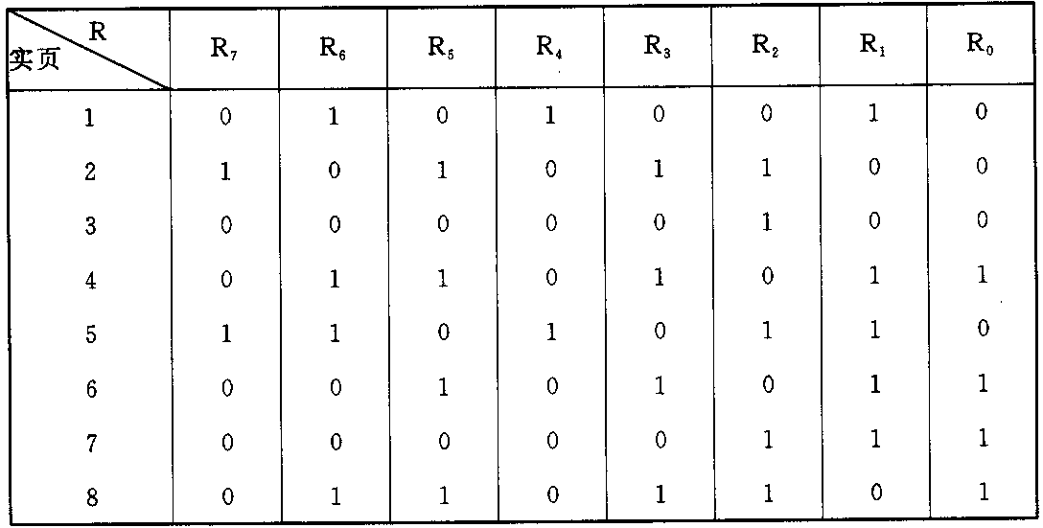
页面置换算法
移位寄存器：记录进程在内存中每页的使用情况

Slide 25
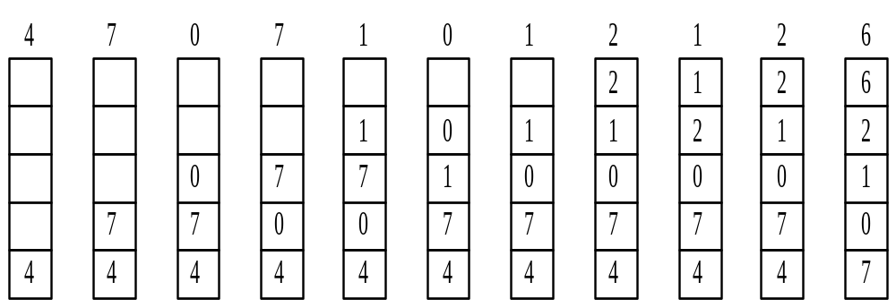
页面置换算法
堆栈
  采用特殊的栈来保存当前使用的各个页面号
  栈顶保留的是最新被访问的页
  栈底保留的是最久未被访问的页，即置换目标

Slide 26
练习
在一个请求分页系统中，假定系统分配给一个进程的内存块数为3，进程的页面走向为1、3、1、2、4、2、1、4、5、3、1、2。若采用最近最久未使用置换算法（LRU），请画图表示页面置换过程并计算缺页次数。
  假定开始时物理块全为空，每次调入页面都作为一次缺页处理

Slide 27
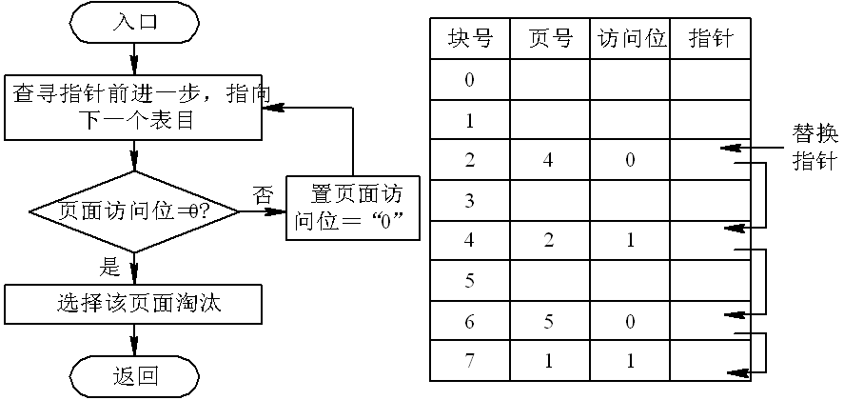
4.7 页面置换算法
简单的Clock置换算法
LRU算法的近似算法，也称为最近未用算法。
为每页设置一访问位，当被访问则设置为1，未访问为0

Slide 28
4.7 页面置换算法
改进型Clock置换算法
  每个页面有访问位A和修改位M
  两个位组合成四种类型页面
  A=0, M=0：最近未被访问，又未被修改，最佳淘汰页
  A=0, M=1：最近未被访问，但已被修改页。
  A=1, M=0：最近已被访问， 但未被修改。
  A=1, M=1：最近已被访问且被修改，最不应淘汰页。

Slide 29
4.7 页面置换算法
改进型Clock的执行过程
  从当前指针位置开始扫描循环队列，寻找第1类页面，不改变访问位A，将遇到的第一个这类页面作为淘汰页
  第一步查找失败，寻找第2类页面，将遇到的第一个这类页面作为淘汰页。在扫描期间，所有扫描过的页面的访问位A都置0。
    所有3类页面变成1类页面，4类页面变成2类页面
  第二步失败，重复第一步
  如果仍失败，再重复第二步，此时就一定能找到被淘汰的页。

Slide 30
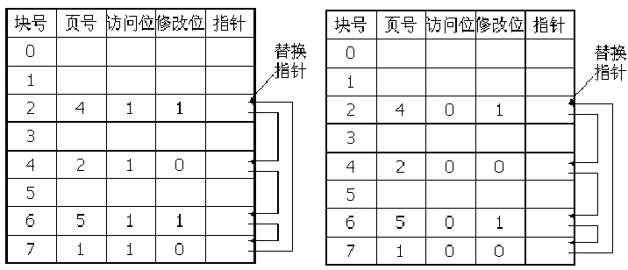
4.7 页面置换算法
改进型Clock置换算法举例
优点：减少了磁盘的I/O操作次数
缺点：可能需要几轮扫描，增加了系统开销
特点：使用两个指标判断，访问位+修改位

Slide 31
练习
在一个请求分页系统中，已知某进程有4页在内存，页码依次为12，23，31，48，其A、M位分别为（1，1）、（1，0）、（1，0）、（1，1），若采用改进型Clock置换算法，选择哪页淘汰？选择完成后，四个页的A、M位分别为多少？

Slide 32
页面置换算法
其它置换算法
  最少使用(LFU： Least Frequently Used)置换算法
    对每个页面设置一个字段（移位寄存器），用来记录页面被访问的频率
  页面缓冲算法
    采用可变分配和局部置换方式
    当一个进程换进换出频率很低时，选择页面淘汰，以备其他进程使用
    被淘汰页面若发生修改，放入已修改链表，否则放入空闲链表
    修改链表的页面积累一定数量，一次性写回硬盘

Slide 33
请求分段存储管理方式
请求分段中的硬件支持：
  段表机制、缺段中断机构、地址变换机构
段表机制
  段名、段长、基址：原有
  存取方式：执行、只读、读/写
  访问字段：一段时间内访问次数
  修改字段：调入后是被修改过
  存在位：是否已在内存
  增补位：是否做过动态增长
  外存地址：本段在外存的起始盘块号
段名 | 段长 | 段的基址 | 存取方式 | 访问字段 | 修改位 | 存在位 | 增补位 | 外存始址

Slide 34
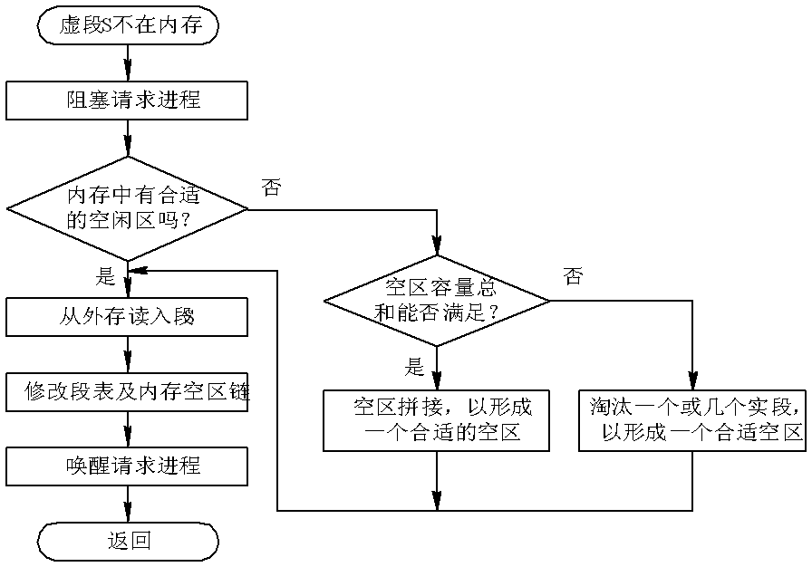
请求分段存储管理方式
缺段中断机构
  一条指令可能发生多次缺段中断
  整条指令只会在一个段内
  整个数据只会在一个段内

Slide 35
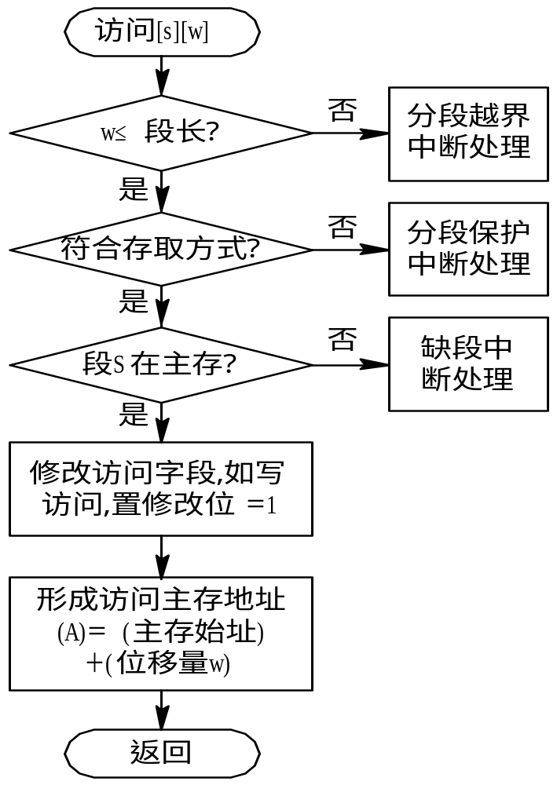
请求分段存储管理方式
地址变换机构

Slide 36
第四章复习
存储器层次结构：CPU寄存器、主存、辅存
连续分配:分配的内存空间是连续的，非离散的
  四种分配方式、动态分配三种算法：FF、CF、BF
分页管理：页面、物理块
  逻辑地址转换为物理地址的计算
  多级页表的计算
分段管理：分段是具有逻辑意义的分隔
  分段的作用、分页与分段的区别
  段页式管理：先分段后分页，地址计算
虚拟存储器：请求调入和置换功能，逻辑上扩充
  定义、三个特征
分页请求管理：基本分页上增加调入和置换功能，硬件设备
页面置换算法：最佳置换、先进先出、LRU、改进型Clock
请求分段管理：基本分段上增加调入和置换功能，硬件设备

